Slide 1
1. WikiEngine
1,215만 건 검색 엔진의 설계부터 RAG까지
프로젝트 개요
WikiEngine은 나무위키, 한국어/영어 위키백과, 뉴스, 웹텍스트 등 6개 소스에서 수집한 12,156,589건의 데이터를 대상으로 한 검색 엔진입니다.
위키 문서를 그대로 사용하지 않고, 실제 커뮤니티 게시판처럼 변환하여 적재했습니다.
위키 [[분류:XXX]]는 태그+카테고리로 변환하고, 뉴스/웹 콘텐츠는 소스별 고정 카테고리를 부여했으며, author_id는 10만 명의 더미 유저에게 균등 배정, created_at은 2020~2025 범위 내 랜덤 생성했습니다.
기능적 요구사항 정의
구현에 앞서 자동완성 시스템이 정확히 무엇을 해야 하는지부터 명확히 했습니다.
- 검색어 제안 기준: 전체 사용자가 최근 24시간 내 입력한 검색어 빈도 기반
- 제안 개수: 접두사당 상위 10개
- 지원 언어: 한국어, 영어 (12M 문서 — 나무위키 57만 + 한국어 위키 74만 + 영어 위키 714만 + 뉴스/웹텍스트/C4 370만)
- 최대 접두사 길이: 60자
- 대소문자 구분 없음 (내부적으로 소문자 통일)
- URL 인코딩/디코딩 처리 필요 (공백 등 특수문자 포함 가능)
비기능적 요구사항 정의
기능 못지않게 얼마나 빠르고 얼마나 많이 처리할 수 있는지를 먼저 수치로 못 박았습니다
- 처리 규모: 현재 인프라는 OCI Free Tier 2코어 ARM이므로 k6 부하 테스트 100 VU 기준으로 실측(보통의 검색엔진이였다면 일일 수십억 건의 검색 요청 가정)
- 응답 시간: 평균 입력 속도(초당 4자)보다 빨라야 하므로 최대 240ms 이내
- 데이터 최신성: 제안 결과가 최대 1시간 지연 허용
- 일관성 모델: 최종 일관성(Eventual Consistency) — 모든 사용자에게 동시에 동일한 제안을 보여줄 필요 없습니다.
설계 전 핵심 판단
요구사항을 정리하면서 세 가지를 먼저 판단했습니다.
1. Trie 자료구조는 대용량 규모에 맞지 않습니다.
자동완성하면 가장 먼저 떠오르는 건 Trie.
- 메모리: 최대 높이 60의 트리에 12M 문서의 제목 + 검색어 조합이 쌓이면 단일 컴퓨터의 메모리에 담기 어렵습니다.
- 성능: 1~2자 접두사 기준으로 수백만 개의 분기를 순회하고 인기순으로 정렬하면 240ms 안에 응답이 불가능합니다.
대신 접두사 -> 정렬된 제안 목록의 단순 매핑(Key-Value) 구조로 전환했습니다.
조회가 O(1)에 가깝고, Redis 3개 샤드(Consistent Hashing)에 분산 저장하기도 용이합니다.
프로덕션은 flat KV 매핑으로 서빙하는 구조입니다.
2. 두 API의 성능 요구사항이 완전히 다르다 -> CQRS 적용
GET /posts/autocomplete?prefix= -> 240ms 이내, 읽기 전용 (Redis flat KV 조회)
GET /posts/search?q= -> 속도 제약 없음, 내부적으로 SearchLogCollector가 검색어 빈도 갱신
읽기와 쓰기의 성능 요구사항이 이렇게 다를 때, 동일한 데이터 표현을 공유하면 읽기 최적화와 쓰기 최적화가 서로를 방해합니다.
CQRS(Command Query Responsibility Segregation) 패턴을 적용해 두 책임을 완전히 분리합니다.
읽기는 Redis flat KV, 쓰기는 MySQL search_logs 시간 버킷 집계로 각각 최적화된 별도 저장소를 사용합니다.
3. 1시간 지연이 허용된다 → MapReduce 배치 처리로 충분하다
실시간 스트리밍 처리 대신 Spring Batch 기반 배치 파이프라인을 1시간 주기로 실행하는 방식을 선택했습니다.
이 파이프라인은 MapReduce 패턴을 따릅니다.
- Map + Shuffle: SearchLogCollector가 검색어별 횟수를 ConcurrentHashMap으로 인메모리 집계 -> 5분마다 MySQL search_logs에 (query, time_bucket, count) upsert. 동일한 키(검색어)가 같은 행에 모입니다
- Reduce: Spring Batch Job이 1시간마다 최근 24시간 검색어를 집계하고, 각 검색어를 접두사별로 분해하여 Top-10을 추출.
예를 들어 "자바스크립트"(320회)는 "자", "자바", "자바스", ... 각 접두사의 후보로 등록됩니다.
- 서빙: Reduce 결과를 prefix:top_suggestions:{접두사} 형태로 Redis에 저장.
사용자 조회 시 O(1)로 즉시 응답 — 정렬은 이미 끝나 있습니다.
[사용자 검색] -> [Map] ConcurrentHashMap 집계 -> [Shuffle] MySQL upsert (5분) -> [Reduce] 접두사 분해 + Top-K (1시간) -> [서빙] Redis O(1) 조회
현업의 Hadoop/Spark MapReduce와 비교하면 단일 서버 Spring Batch로 실행하는 차이가 있지만, 패턴 자체는 동일합니다.
Kafka CDC(Debezium)는 배치 주기(1시간) 사이의 갭을 이벤트 기반으로 메꿔주는 보완 역할입니다.
이 판단이 시스템 복잡도를 크게 낮췄습니다.
인프라 구성
서버 1 (ARM 2코어/12GB): Spring Boot App(Primary) + MySQL(Primary) + Redis(Shard1) + Nginx + Lucene 42GB
서버 2 (ARM 2코어/12GB): Spring Boot App(Replica) + MySQL(Replica) + Kafka + Debezium + Redis(Shard2,3)
서버 3 (AMD 1GB): Grafana + Loki + InfluxDB(k6)
서버 4 (AMD 1GB): Prometheus (500MB, 30일 보존)

Slide 2
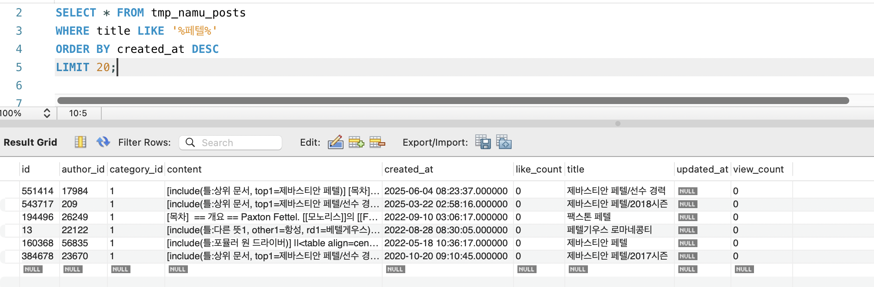
데이터 소스
- 나무위키 (2021.03) — 571,364건. HuggingFace Bingsu/namuwiki_20210301_filtered에서 JSON으로 다운로드. 나무마크 본문, 한국어 커뮤니티 문서.
- 한국어 위키백과 (2026.03) — 739,791건. Wikimedia Dumps(kowiki)에서 MediaWiki XML 덤프 다운로드. ns=0 일반 문서만 필터링.
- 영어 위키백과 (2026.02) — 7,139,510건. Wikimedia Dumps(enwiki)에서 MediaWiki XML 덤프 다운로드. ns=0 일반 문서만 필터링.
- 한국어 뉴스 — 159,639건. HuggingFace sieu-n/korean-newstext-dump에서 JSON으로 다운로드. 뉴스 기사 텍스트.
- 한국어 웹텍스트 — 1,284,822건. HuggingFace HAERAE-HUB/KOREAN-WEBTEXT에서 JSON으로 다운로드. 웹 크롤링 텍스트.
- C4 한국어 클린 — 2,261,463건. HuggingFace blueapple8259/c4-ko-cleaned-2에서 JSON으로 다운로드. Common Crawl 기반 한국어 웹 코퍼스 정제본.
합계 : 12,156,589건 (30개 카테고리, 고유 태그 ~216만 개)
모든 데이터는 HuggingFace 및 Wikimedia의 공개 데이터셋이며, scripts/convert-hf-datasets.py로 변환 후 WikiImportRunner를 통해 MySQL에 임포트
30개 카테고리로 키워드 기반 자동 분류되었고, 고유 태그는 약 216만 개
1. 검색 엔진 전환 — 정상 상태와 문제 인식
1단계: 정상 상태 — MySQL LIKE 검색
초기 검색은 MySQL LIKE '%keyword%'로 본문을 검색했습니다.
posts 테이블은 id(PK, BIGINT AUTO_INCREMENT), title(VARCHAR 500), content(MEDIUMTEXT, 평균 6,586자), category_id(FK to categories), view_count(BIGINT), like_count(BIGINT), created_at(DATETIME) 구조입니다.
categories 테이블은 id(PK), name(VARCHAR UNIQUE), parent_id(BIGINT nullable, 계층 구조)로 posts:categories = N:1 관계입니다.
데이터 규모는 12,156,589건이며, content 컬럼에 위키 마크업이 포함되어 있어 평균 행 크기가 큽니다.
2단계: 문제 인식 — 타임아웃과 cascade failure
k6 부하 테스트에서 검색 API가 5,000ms 이상 타임아웃되는 현상이 반복적으로 발생했습니다.
EXPLAIN으로 확인한 결과 type=ALL, rows=27,443,742 — 전체 테이블을 순차 스캔하고 있었습니다.
LIKE '%keyword%'는 와일드카드가 앞에 있어 B-Tree 인덱스를 사용할 수 없고, 27,443,742건의 MEDIUMTEXT를 행마다 문자열 비교해야 합니다.
더 심각한 문제는 cascade failure였습니다.
검색 쿼리 하나가 HikariCP 커넥션을 수 초간 점유하면, 다른 API(목록 조회, 상세 조회, 게시글 작성)도 커넥션을 얻지 못해 전체 서비스가 마비됩니다.
HikariCP maximumPoolSize=10에서 검색 쿼리 3~4개만 동시에 실행되면 나머지 6~7개 커넥션이 모두 대기 상태에 빠집니다.
1차 시도 — FULLTEXT ngram 인덱스:
12초 -> 6ms (2,100배 개선).
하지만 ngram은 2글자 단위로 토큰을 분리하므로 '대한'이 수백만 건에 매칭되어 posting list 순회가 폭발합니다.
고빈도 토큰에서 다시 5,000ms+ 타임아웃.
또한 12,156,589건 x ngram 토큰 = 인덱스 크기 300GB+ 추정으로, 12GB 서버에서 인덱스 생성 자체가 불가능했습니다.
3단계: 문제 분석 — 왜 MySQL 전문 검색은 한계인가
MySQL FULLTEXT의 구조적 한계 세 가지
1. ngram 토큰 폭발: 2글자 단위 분리로 '대한민국' -> '대한','한민','민국' 3개 토큰. '대한'은 수백만 건에 매칭되어 posting list 순회 비용이 폭발합니다. 한국어 형태소 분석(명사/동사/조사 분리)이 아닌 단순 n-gram이라 false positive가 많습니다.
2. 인덱스 크기: 12M건 x 평균 6,586자 x ngram 토큰 = 300GB+ 추정. 서버 디스크 47GB 중 데이터만 30GB를 차지하여 물리적으로 저장 불가.
3. boolean mode 한계: 자연어 검색(NL mode)에서 50% 이상 문서에 포함된 term은 자동 제외됩니다(MySQL 공식 문서).
위키 데이터에서 일반적인 한국어 조사/어미가 이 임계값을 넘어 검색 결과에서 빠집니다.
결론: MySQL의 검색 기능으로는 1,215만 건 규모의 한국어 문서를 다룰 수 없습니다. 전문 검색 엔진이 필요합니다.
1. 검색 엔진 전환 — 대안 비교와 결과
4단계: 대안 비교 — Elasticsearch vs 임베디드 Lucene vs OpenSearch
세 가지 대안을 비교했습니다.
핵심 판단 기준은 '12GB 서버 2대에서 App + MySQL + Redis + Kafka를 모두 운영하면서 검색 엔진을 추가할 수 있는가'였습니다.
Elasticsearch
네이티브 검색 기능(Aggregation, LTR 플러그인, REST API, 동의어 관리)이 풍부합니다.
하지만 단일 노드라도 JVM 2GB+ 메모리가 별도로 필요합니다.
HA 구성(3노드)이면 6GB+. 현재 12GB 서버에서 Spring Boot App(JVM 2GB) + MySQL(InnoDB 4GB) + Redis(256MB x 3) + Kafka(JVM 2GB) = 이미 약 9GB를 사용 중입니다.
여기에 ES JVM 2GB를 추가하면 OS + 파일시스템 캐시용 메모리가 부족합니다.
또한 42GB Lucene 인덱스를 ES가 관리하면 ES 프로세스가 추가 메모리를 사용합니다.

Slide 3
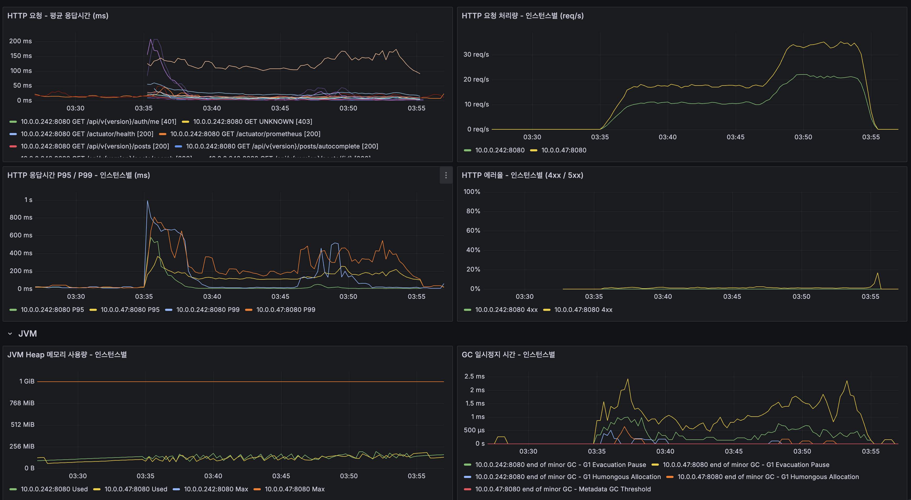
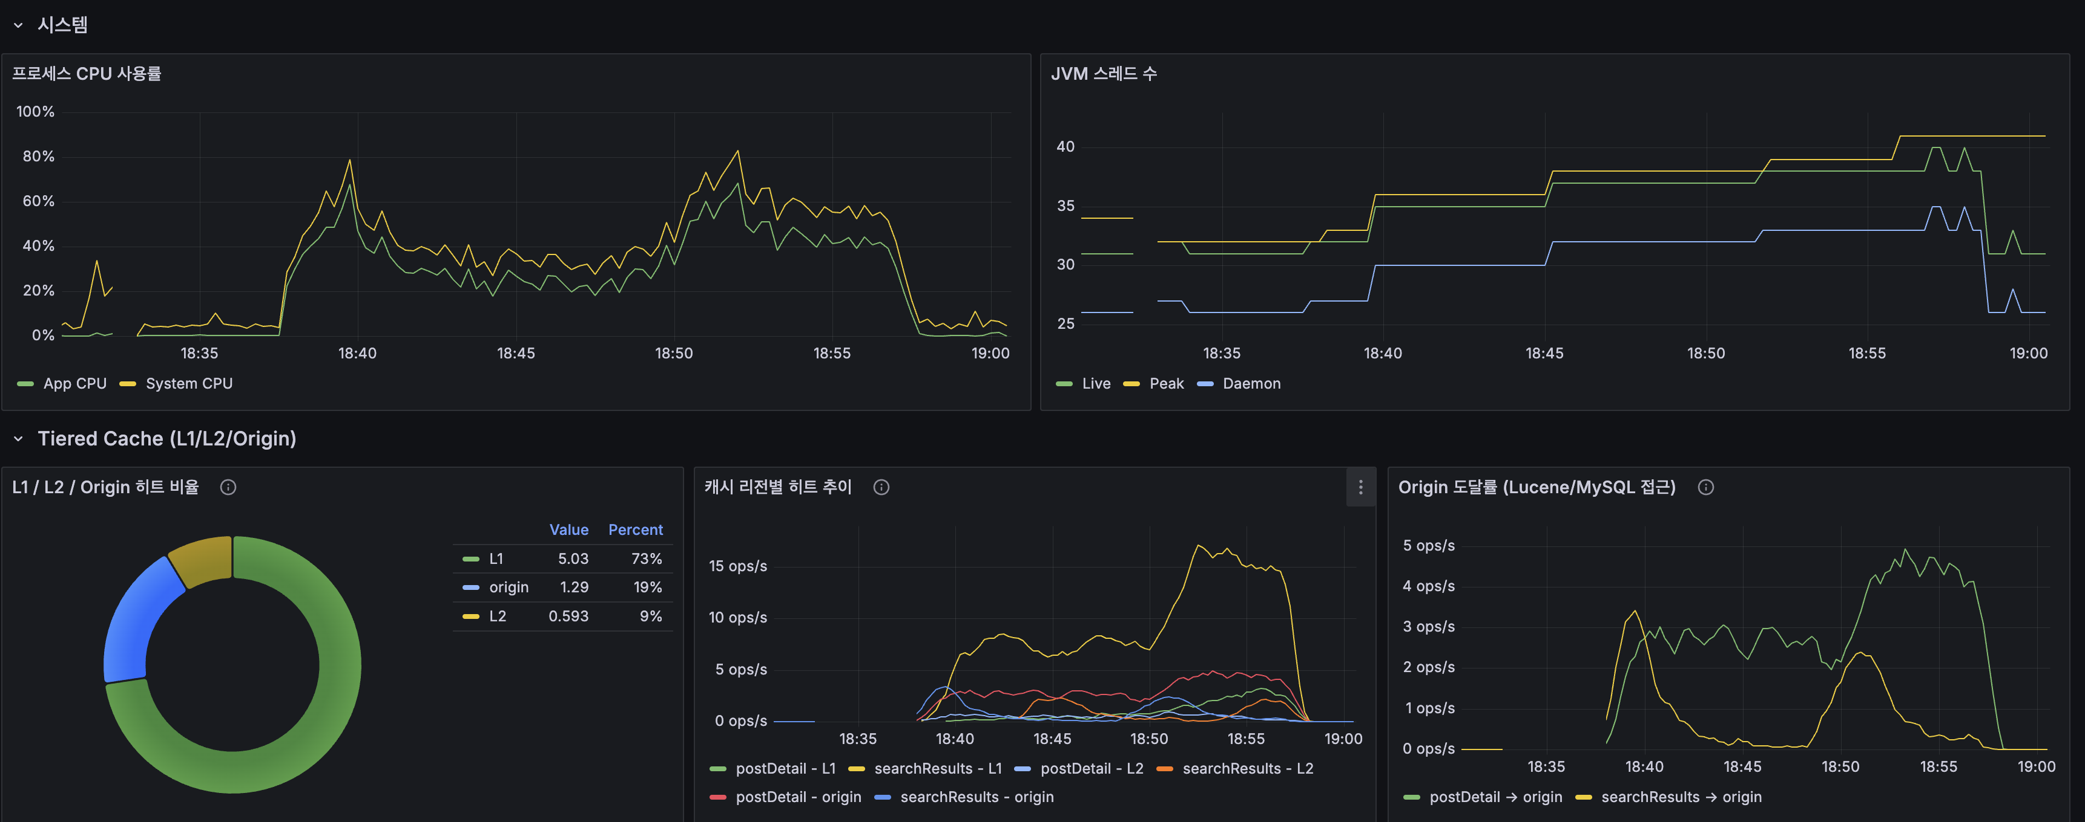
임베디드 Lucene
앱 JVM 내에서 동작하여 별도 프로세스가 없습니다.
네트워크 홉 없이 같은 프로세스에서 IndexSearcher를 직접 호출하므로 REST API 직렬화/역직렬화 오버헤드가 없습니다.
Nori 한국어 형태소 분석기를 Analyzer 체인에 직접 통합할 수 있고, MMapDirectory로 OS 파일시스템 캐시를 활용합니다.
Lucene 10.3.2는 BM25, FeatureField, Rescorer API, SortedSetDocValuesFacets, UnifiedHighlighter 등 ES의 핵심 기능을 대부분 직접 API로 제공합니다.
한계: 분산 검색이 필요하면 앱 레벨 샤딩을 직접 구현해야 합니다. 현재 2대 서버에서는 rsync로 인덱스를 동기화하고 있으며, 10대+ 확장 시 ES 마이그레이션을 검토합니다.
OpenSearch Serverless: 관리형이지만 월 $200+
5단계: 결과 — Lucene 전환 후 수치
Lucene 10.3.2 + Nori 형태소 분석기 적용 후
본문 검색: 타임아웃 (5,000ms+) -> 29ms (P95 100ms)
BM25 스코어링: title:3, content:1 가중치 적용 (MultiFieldQueryParser)
FeatureField 부스팅: viewCount(saturation, w=3.0, pivot=1000) + likeCount(w=2.0, pivot=100)
RecencyDecay: 30일 반감기 (DoubleValuesSource)
P@10: 0.827 -> 0.853 (+3.2%), PhraseQuery(slop=2) 적용 (15개 테스트 쿼리 수동 평가)
추가 해결한 문제들
COUNT(*) 2,038ms 제거: Page -> Slice 전환으로 불필요한 전체 건수 카운트 제거. 에러율 32.53% -> 0%
Deferred Join: OFFSET 14,750,000건 페이지네이션이 Lucene보다 38배 느린 문제(2,518ms vs 66ms). Covering Index + Deferred Join 구조로 해결
2. 캐시 전략 + 자동완성
정상 상태와 문제
Lucene 검색 자체는 29ms로 빨라졌지만, 동일한 검색어에 대해 매번 Lucene 인덱스를 탐색하는 것은 CPU 낭비입니다.
검색 트래픽은 Zipf 분포를 따라 소수의 인기 검색어가 전체 트래픽의 대부분을 차지합니다.
k6 부하 테스트에서 BM25 + FeatureField + RecencyDecay 스코어링이 CPU를 지속적으로 사용하여, 100 VU에서 CPU 80~100% 포화가 발생했습니다.
Redis vs CDN vs Caffeine 비교
CDN은 이미지/정적 리소스에 적합하지만, 검색 결과는 키워드+페이지 조합으로 캐시 키가 폭발합니다.
Redis(ElastiCache)는 월 3만원+이지만, Free Tier 서버 내 Redis는 추가 비용 없습니다.
Caffeine은 JVM 내 L1 캐시로 네트워크 지연 없이 0.1ms 미만 응답이 가능합니다.
단일 서버에서는 Caffeine만으로 충분하지만, 스케일아웃 시 인스턴스 간 캐시 불일치가 발생합니다.
결과 — Caffeine L1 + Redis L2 2계층 캐시
Caffeine L1: 73% 히트 (같은 인스턴스 반복 요청, 0.1ms)
Redis L2: 9% 추가 히트 (다른 인스턴스 캐시 미스 커버, P95 2.5ms)
합산: 82% 히트율, Origin(Lucene/MySQL) 도달률 19%
전체 응답: 776ms -> 54ms (14.4배 개선)

Slide 4
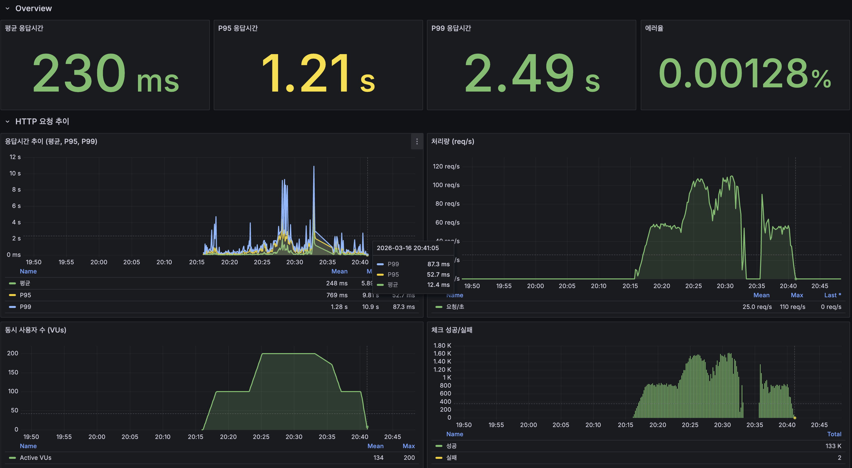
자동완성 — Trie에서 Redis flat KV로
자동완성을 위해 먼저 Trie 자료구조를 구현했습니다.
검색 로그에서 인기 검색어를 추출하고 Trie에 적재하여, 접두사 입력 시 DFS로 Top-10 제안을 반환합니다.
한국어 자모 분해(초성/중성/종성)를 적용하여 '삼ㅅ' 입력 시 '삼성전자'가 제안되도록 구현했습니다.
하지만 Trie는 JVM 힙에 존재하므로 App 2대에서 각각 독립적인 Trie를 가져야 하고, 인스턴스 간 일관성 문제가 발생합니다.
또한 DFS 순회 + Copy-on-Write가 CPU/메모리 부담입니다.
영어로 가게 된다면 Trie의 잠재적 높이는 60(최대 접두사 길이)을 기대하게 됩니다.
만약 하루에 수십억 건의 검색 요청이 온다면 영어 단어와 구의 거의 모든 조합이 포함될 가능성이 큽니다.
각 노드가 최대 26개의 자식(공백 등 특수문자 제외 시)을 가질 수 있으므로, 이 트리는 단일 컴퓨터 메모리에 저장하기엔 너무 클 수 있습니다.
또한 성능문제로는 주어진 접두사에 대해 모든 분기를 순회하여 해당 접두사로 시작하는 문자열을 찾은 뒤, 인기순으로 정렬해야 합니다.
1~2개의 문자 접두사에 대해서는 분기 수가 매우 크므로, 순회 및 정렬에 시간이 너무 오래 걸립니다.
Redis flat KV로 전환하여 접두사를 키로, Top-10 제안을 JSON 배열로 사전 계산합니다.
Redis GET O(1) 단일 명령으로 조회하므로 DFS 순회가 없고, 공유 저장소이므로 어떤 App이 응답해도 동일한 결과입니다.
이후 @Scheduled 배치를 Spring Batch Job+Tasklet으로 전환하여 JobRepository에 실행 이력이 자동 기록되고, FAILED 상태에서 재시작이 가능해졌습니다.
3. 분산 아키텍처 — 단일 서버 한계 발견
정상 상태와 문제 — k6 stress 테스트 (200 VU, 25분)
Lucene + Caffeine 캐시까지 적용한 상태에서 k6 stress 테스트(200 VU, 25분)를 수행했습니다.
ARM 2코어 서버에서 CPU가 100% 포화되었습니다.
Lucene BM25 + Nori 형태소 분석이 CPU-intensive하여, Caffeine 캐시 미스(18%)가 발생할 때마다 CPU가 급격히 올라갑니다.
Load Average가 20+까지 치솟으며 모든 Tomcat 스레드가 점유됩니다.
P95: 1,413ms (SLA 300ms 초과)
에러율: 13.25% (100 VU에서)
처리량: ~30 req/s
CPU: 100% 지속 포화
JVM G1GC, HikariCP 튜닝 시도했으나 근본 해결 안 됨 (CPU가 병목)
분석 — 왜 튜닝으로 해결할 수 없는가
문제의 근본 원인은 2코어 ARM CPU의 물리적 한계입니다.
BM25 스코어링은 term마다 posting list를 순회하면서 TF/IDF를 계산하고, Nori는 한국어 문장을 형태소 단위로 분해합니다.
이 두 연산이 CPU-bound입니다.
캐시 히트율을 82%까지 올려도 나머지 18%의 Origin 요청이 CPU를 포화시킵니다.
JVM 튜닝(G1GC 힙/스레드, HikariCP 풀 사이즈)은 메모리/IO 병목에 효과적이지만, CPU 병목에는 소용없습니다.
물리적으로 코어를 추가하는 수평 확장(스케일아웃)이 필요합니다.
스케일아웃의 전제조건: Caffeine 캐시, Trie 자동완성, TokenBlacklist가 모두 JVM 힙에 있어 인스턴스 간 상태가 공유되지 않습니다.
먼저 Stateless로 전환해야 합니다.

Slide 5
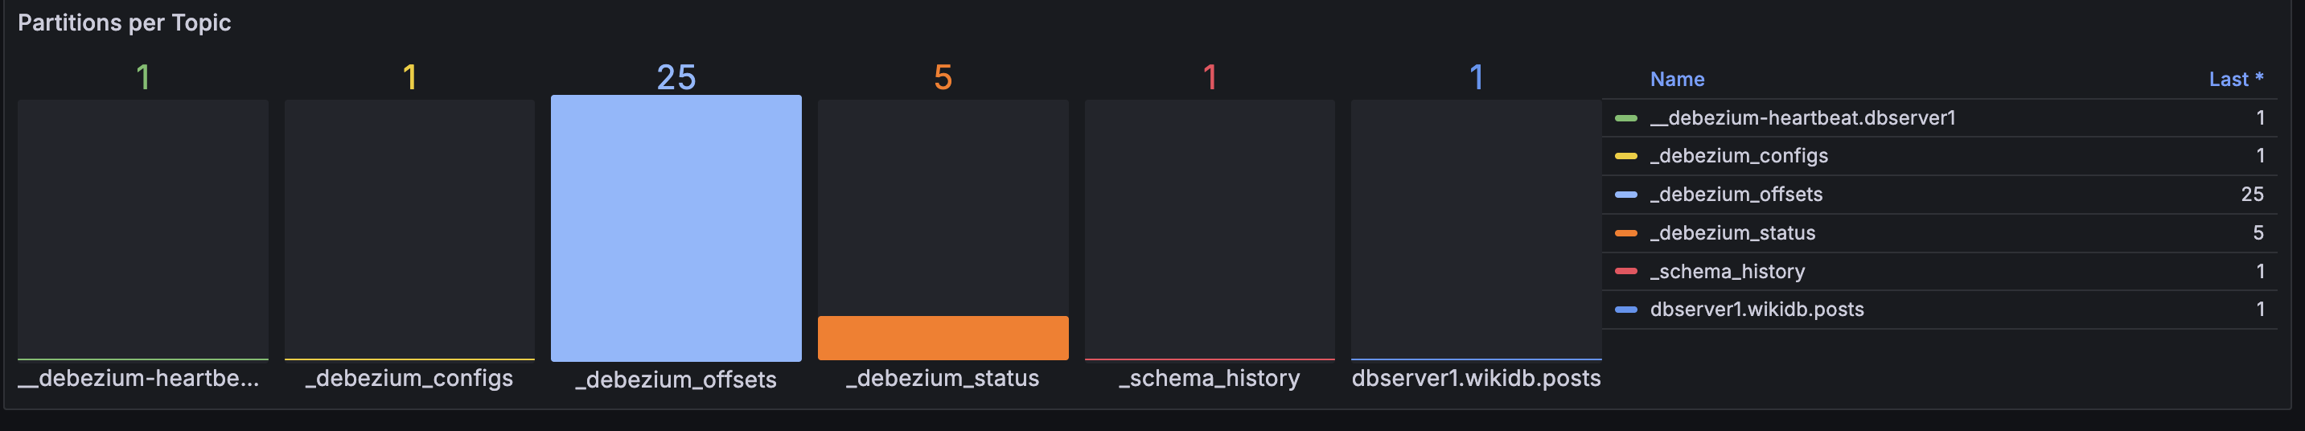
3. 분산 아키텍처 — 6개 컴포넌트 도입
1. Stateless 전환 + Redis L2 캐시
Caffeine(L1 캐시), Trie(자동완성), TokenBlacklist(JWT 무효화)를 모두 Redis로 외부화했습니다.
이제 App 인스턴스에 상태가 없으므로 자유롭게 추가/제거할 수 있습니다.
Trie는 Redis flat KV O(1)로 전환(앞서 설명), TokenBlacklist는 Redis Set + TTL로 이관했습니다.
2. MySQL GTID Replication (R/W 분리)
Primary(쓰기) + Replica(읽기) 구성.
AbstractRoutingDataSource + LazyConnectionDataSourceProxy로 @Transactional(readOnly) 어노테이션 기반 자동 라우팅합니다.
HikariCP를 Primary 5 + Replica 15 커넥션풀로 분리했습니다.
검색은 대부분 읽기이므로 Replica가 70%+ 부하를 흡수합니다.
Lag는 0~1초로 최종 일관성(Eventual Consistency) 허용.
3. Nginx L7 least_conn + App 2대
App 2대로 확장하고 Nginx로 L7 로드 밸런싱합니다.
least_conn 알고리즘으로 현재 활성 연결이 적은 서버에 요청을 보냅니다.
Lucene 인덱스는 rsync + cron으로 Primary -> Replica 동기화합니다.
결과: 에러율 13.25% -> 0%, P95 2,300ms -> 158ms, 평균 482ms -> 37ms
4. Redis INCR + Write-Behind (조회수 동시성)
게시글 상세 조회(GET) API에서 viewCount UPDATE가 실행되는데, R/W 분리 후 읽기 트랜잭션에서 UPDATE를 시도하여 에러가 발생합니다(Read-only connection).
Redis INCR로 원자적 카운팅 후 30초 배치로 DB에 플러시하는 Write-Behind 패턴으로 해결했습니다.
GET 요청에서 쓰기가 완전히 제거되어 에러율 11.10% -> 0%.
5. Debezium + Kafka CDC
PostService에서 MySQL UPDATE와 Lucene updateDocument를 직접 호출하는 dual-write가 강한 결합과 성능 문제를 일으켰습니다(게시글 생성 5,315ms).
Spring Event -> @ApplicationModuleListener -> Debezium+Kafka CDC 3단계로 진화시켰습니다.
MySQL binlog를 Debezium이 캡처하여 Kafka topic으로 발행하고, Consumer가 Lucene 인덱스와 L1/L2 캐시를 자동 업데이트합니다.
게시글 생성 5,315ms -> 33ms (160배).
DLQ + AckMode.RECORD로 에러 핸들링을 강화하여, 실패 메시지는 Dead Letter Topic에 격리되고 9회 재시도 후에도 실패하면 사후 분석이 가능합니다.
6. Redis 3노드 Consistent Hashing
단일 Redis에서 KEYS 명령이 34.6ms SLOWLOG에 기록되었습니다.
자동완성 배치(buildPrefixTopK)가 매시간 수만 개 키를 동시에 SET하면서, 실시간 GET/INCR과 같은 싱글스레드에서 경합합니다.
KEYS -> SCAN으로 전환하고, 3노드 Consistent Hashing(MurmurHash3)으로 자동완성/캐시/블랙리스트 워크로드를 물리적으로 격리했습니다.
3. 분산 아키텍처 — 검증 결과
k6 stress 테스트 (200 VU, 분산 아키텍처)
분산 아키텍처(2 App + MySQL Replication + Redis 3샤드 + Kafka CDC) 전환 후 200 VU stress 테스트를 수행했습니다.
에러율: 13.25% (단일) -> 0.09% (분산) 에러 거의 제거
처리량: 30 req/s -> 109 req/s 3.6배 증가
P95: 2,300ms -> 190ms 12배 개선
100 VU P95: 200ms SLA(300ms) 충족
MySQL(InnoDB 버퍼풀 히트율 100%, Row Lock 0), Redis(OPS 정상), Kafka(Consumer Lag 0~3K -> 0 수렴, CDC Lag 피크 40ms), Nginx(Active Conn 200+) 모두 여유가 있었고, App CPU만이 80-100%로 여전히 근본 병목임을 소거법으로 확인했습니다.
Replication Lag 0~1초 안정. Primary SELECT ~10 ops/s, Replica SELECT ~70 ops/s. 수신 데이터 242 MiB.

Slide 6
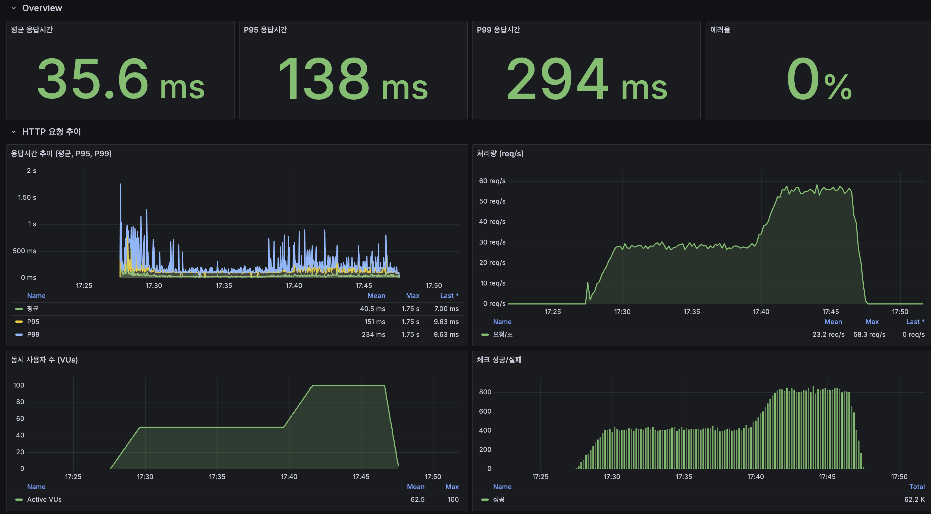
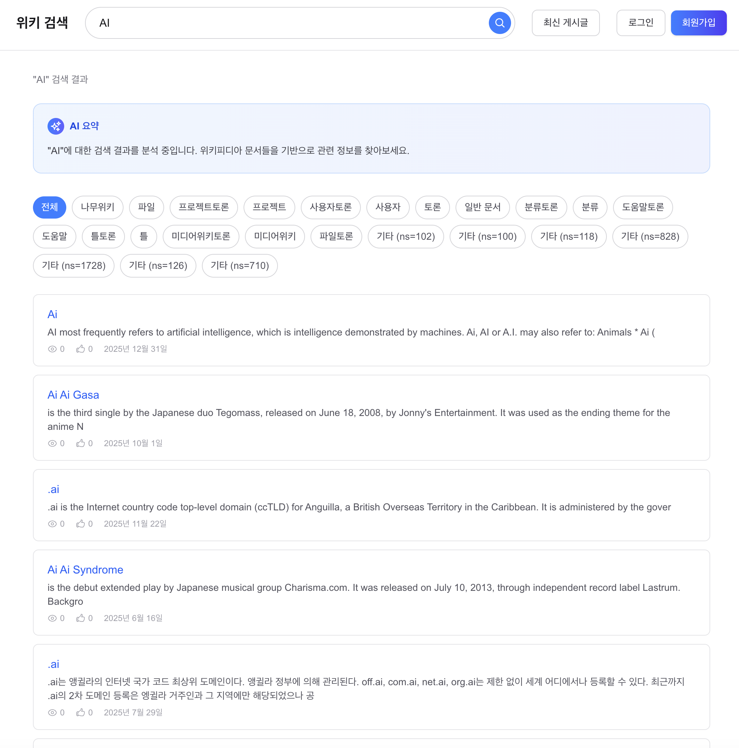
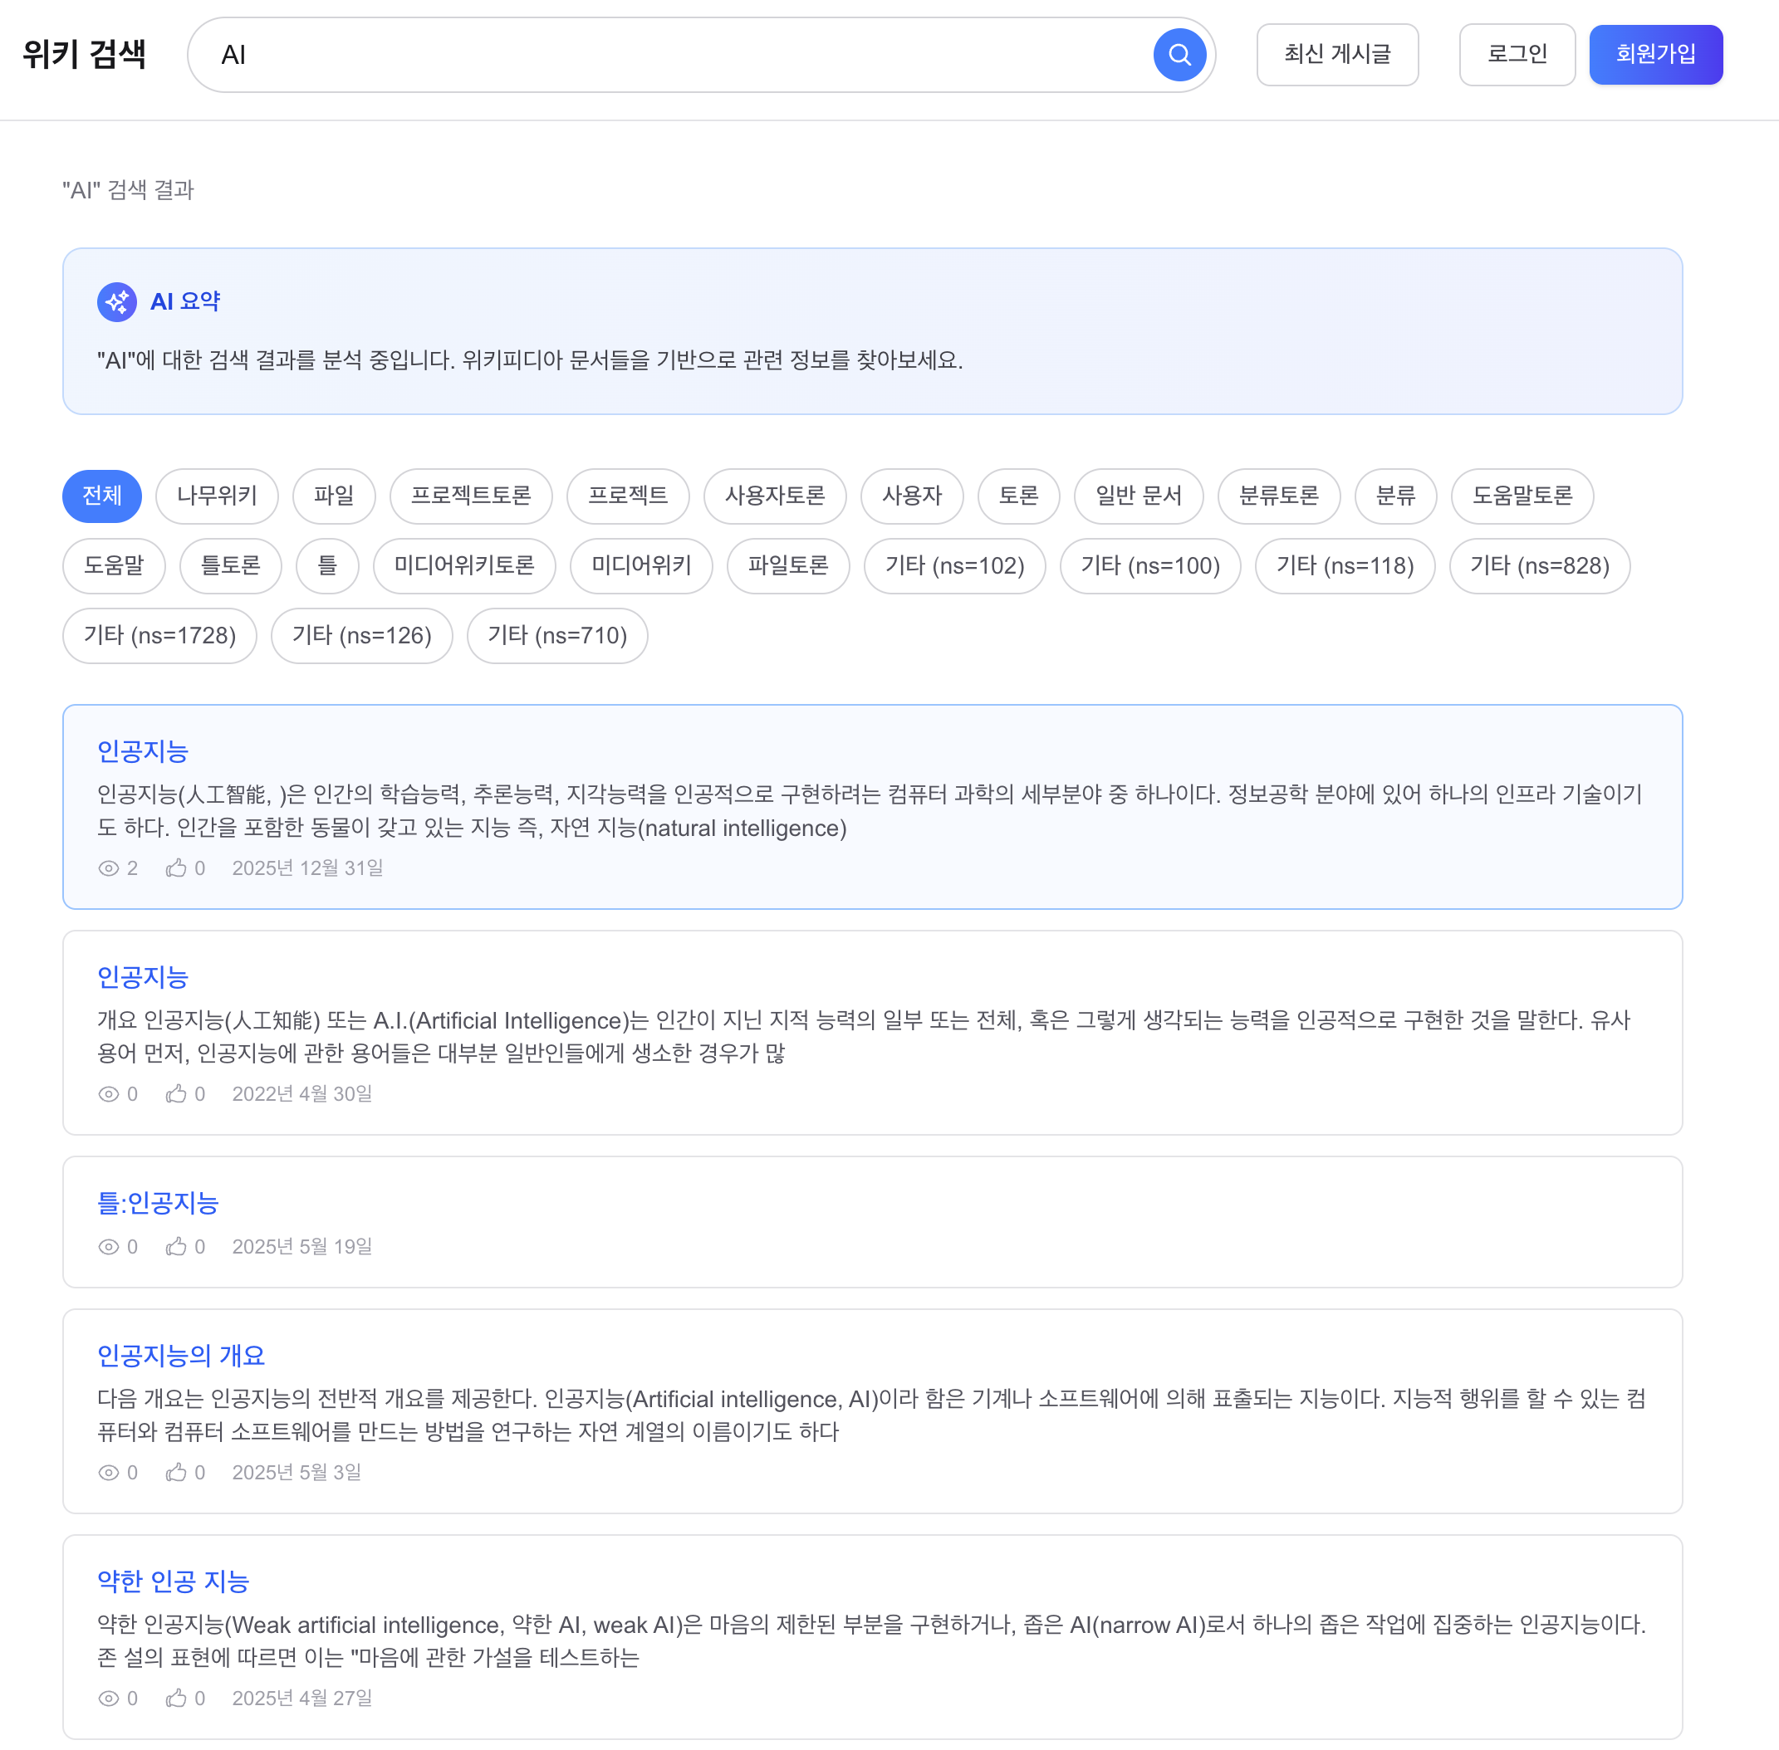
4. 검색 품질 — 동의어 확장 + 오타 교정 + Snippet
문제 인식 — 세 가지 검색 품질 한계
1. 동의어 미지원 (Recall 손실): "AI"를 검색하면 "인공지능" 문서가 누락됩니다. Lucene은 정확한 term 매칭만 하므로, 약어/동의어 관계를 알 수 없습니다. "DB" -> "데이터베이스", "ML" -> "머신러닝"도 마찬가지입니다.
2. 오타 교정 미지원 (검색 실패): "프로그래링" 검색 시 결과 0건. "컴퓨텨" 검색 시 결과 0건. 검색 결과 0건은 사용자 이탈의 주요 원인입니다.
3. Snippet 무관: 문서 앞 150자를 잘라서 snippet으로 표시. '가비지 컬렉션' 검색 시 '자바는 제임스 고슬링이 1995년에...' (GC 언급 없음). 검색어가 본문 중간에 있으면 snippet에 나타나지 않습니다.
대안 비교 — 동의어 처리
인덱스 타임 동의어(SynonymGraphFilter): 인덱스에 동의어 term을 추가하여 document frequency를 인위적으로 높입니다. 'AI'를 인덱싱할 때 '인공지능'도 함께 추가하면, '인공지능'의 DF가 실제보다 부풀려져 BM25 IDF 계산이 왜곡됩니다. 해당 term의 가중치가 낮아져 오히려 검색 품질이 저하될 수 있습니다. (OpenSource Connections 'Solr Synonyms Mea Culpa'에서 실사례로 경고)
쿼리 타임 DB 기반 확장 (선택): 인덱스 term 통계가 불변이므로 IDF 왜곡이 없습니다. 동의어 추가/삭제 시 재색인이 불필요하고, DB에서 즉시 반영됩니다. Caffeine 캐시(TTL 30분)로 DB 조회 비용을 완화합니다.
'AI' 검색: 영문 'Ai' 문서만 -> '인공지능' 1위 (동의어 확장)
'프로그래링' -> '혹시 프로그래밍을 찾으셨나요?' (DirectSpellChecker, Damerau-Levenshtein)
Snippet: UnifiedHighlighter + snippetSource 500자 StoredField -> 검색어 주변 맥락 추출
Nori 사용자 사전 158,539개 (open-korean-text Apache 2.0) 적용으로 복합어 보존
12,156,589건 무중단 재색인 ~2시간 (Directory Swap + SearcherManager 재생성)
결과

Slide 7
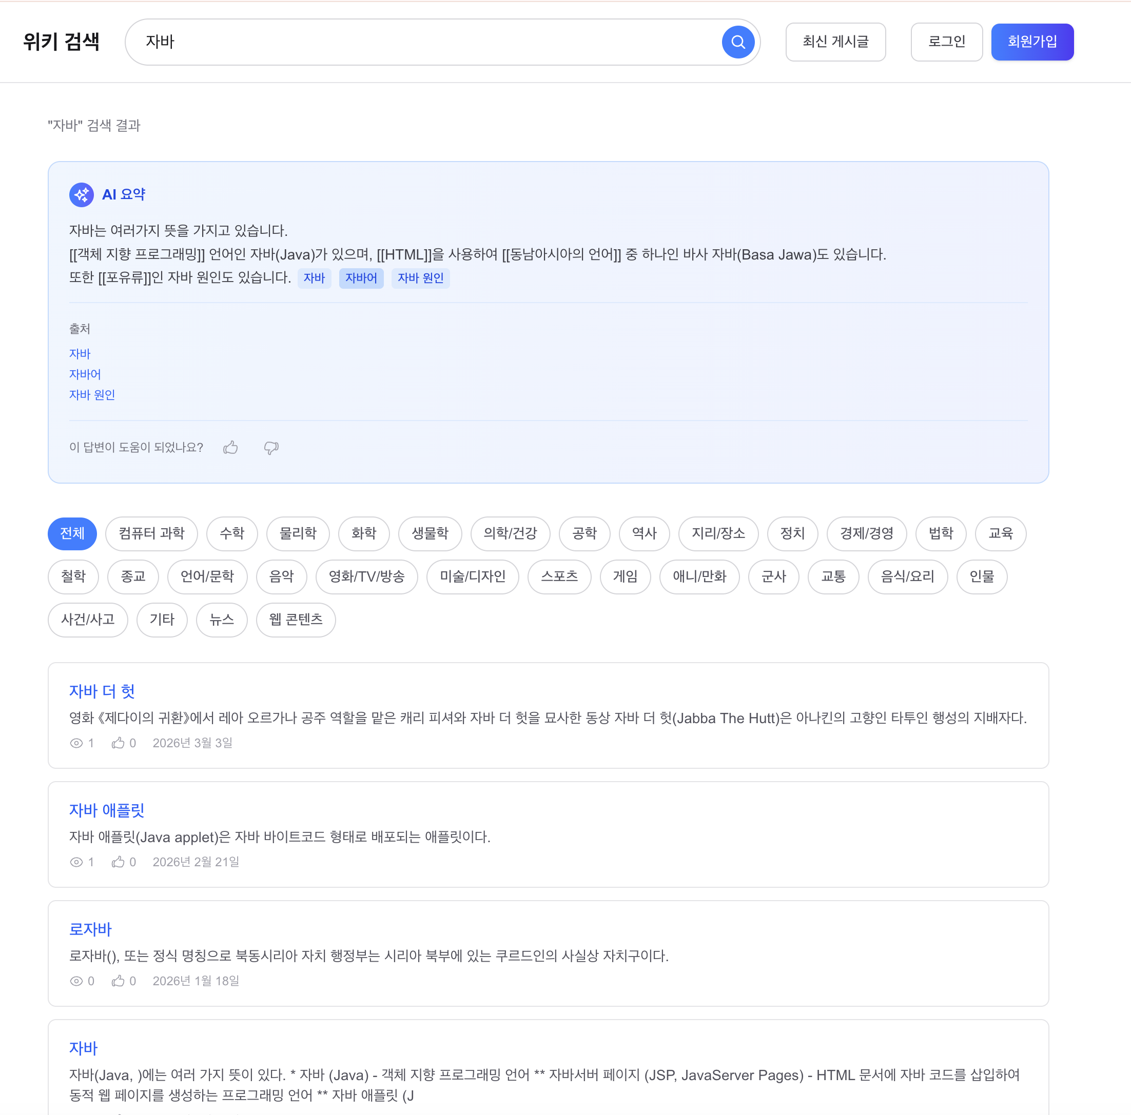
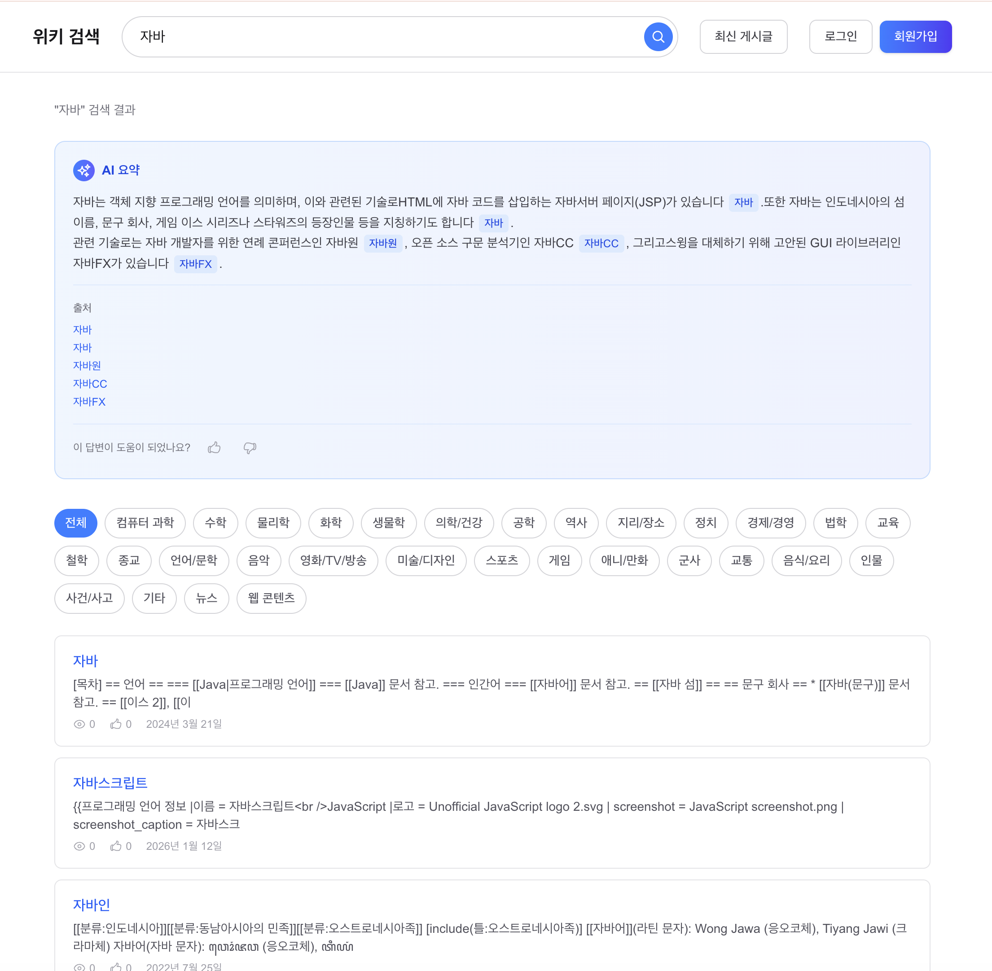
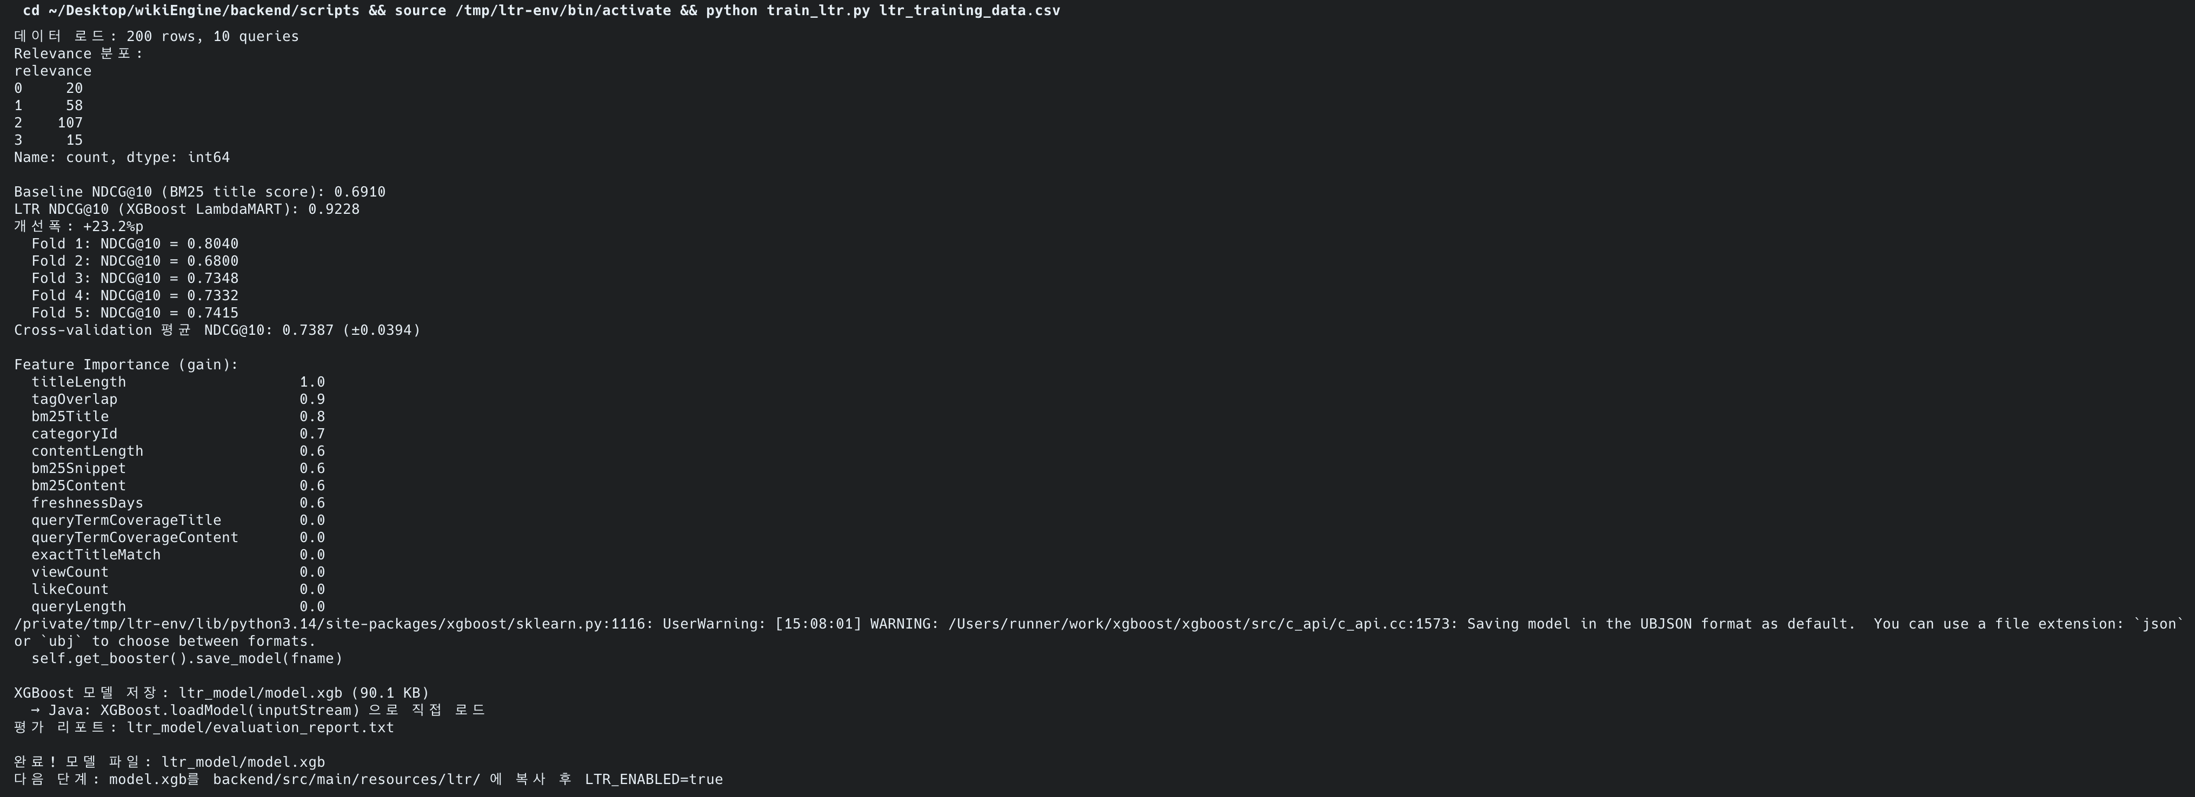
5. LTR 재랭킹 — XGBoost LambdaMART
문제 — 수동 가중치의 한계
"자바" 검색 시 "자바 더 헛(스타워즈)"이 1위, "자바(프로그래밍 언어)"가 4위로 밀립니다.
viewCount가 모두 0~1로 동일하여 BM25 텍스트 스코어만으로 순위가 결정됩니다.
Linear Model은 ES boosts와 동일한 선형 회귀이므로 같은 피처로 학습해도 수동 가중치와 거의 동일한 결과가 나옵니다 (OpenSource Connections 분석).
해결 — LambdaMART + LLM-as-a-Judge
XGBoost LambdaMART (tree model)는 피처 간 interaction을 학습할 수 있습니다.
titleLength가 짧으면서 tagOverlap이 높으면 동음이의어 분기 문서라는 비선형 관계를 포착합니다.
학습 데이터: 사용자 트래픽이 거의 없어 클릭 로그가 없으므로, LLM-as-a-Judge(Gemini)로 relevance 판정을 대신합니다.
SIGIR 2024 Thomas et al. — GPT-4의 relevance 판정이 crowdsource annotator와 Cohen Kappa 동등 수준.
3회 호출 평균 반올림으로 LLM의 비결정성을 대응합니다.
1차 실행 실패 (98%): 라운드 간 딜레이 2초로 분당 30요청 -> Gemini 15 RPM 초과.
Spring AI가 HTTP 429를 NonTransientAiException으로 분류하여 재시도하지 않았고, ArrayList 메모리 저장이라 실패 미인지.
5초 딜레이 + 지수 백오프 + CSV 디스크 저장 + resume으로 해결.
추론: XGBoost4J (ARM64 네이티브 JAR 번들, inplace_predict thread-safe). Rescorer Top-200 재랭킹.
14개 피처: bm25Title, bm25Content, queryTermCoverage(title/content), exactTitleMatch, titleLength, contentLength, freshnessDays, viewCount, likeCount, tagOverlap, categoryId, queryLength, bm25Snippet
결과
NDCG@10: 0.6910 -> 0.7387 (+4.8%p, 5-Fold CV) train 0.9228은 과적합 — CV가 정직한 수치
"자바" 1위: 자바(프로그래밍 언어) Feature Importance: titleLength(1.0) > tagOverlap(0.9) > bm25Title(0.8)
한계: 2코어 ARM LTR ON -> 72배 악화 (42ms->3,088ms). CPU 완전 포화. LTR_ENABLED=false로 비활성화.

Slide 8
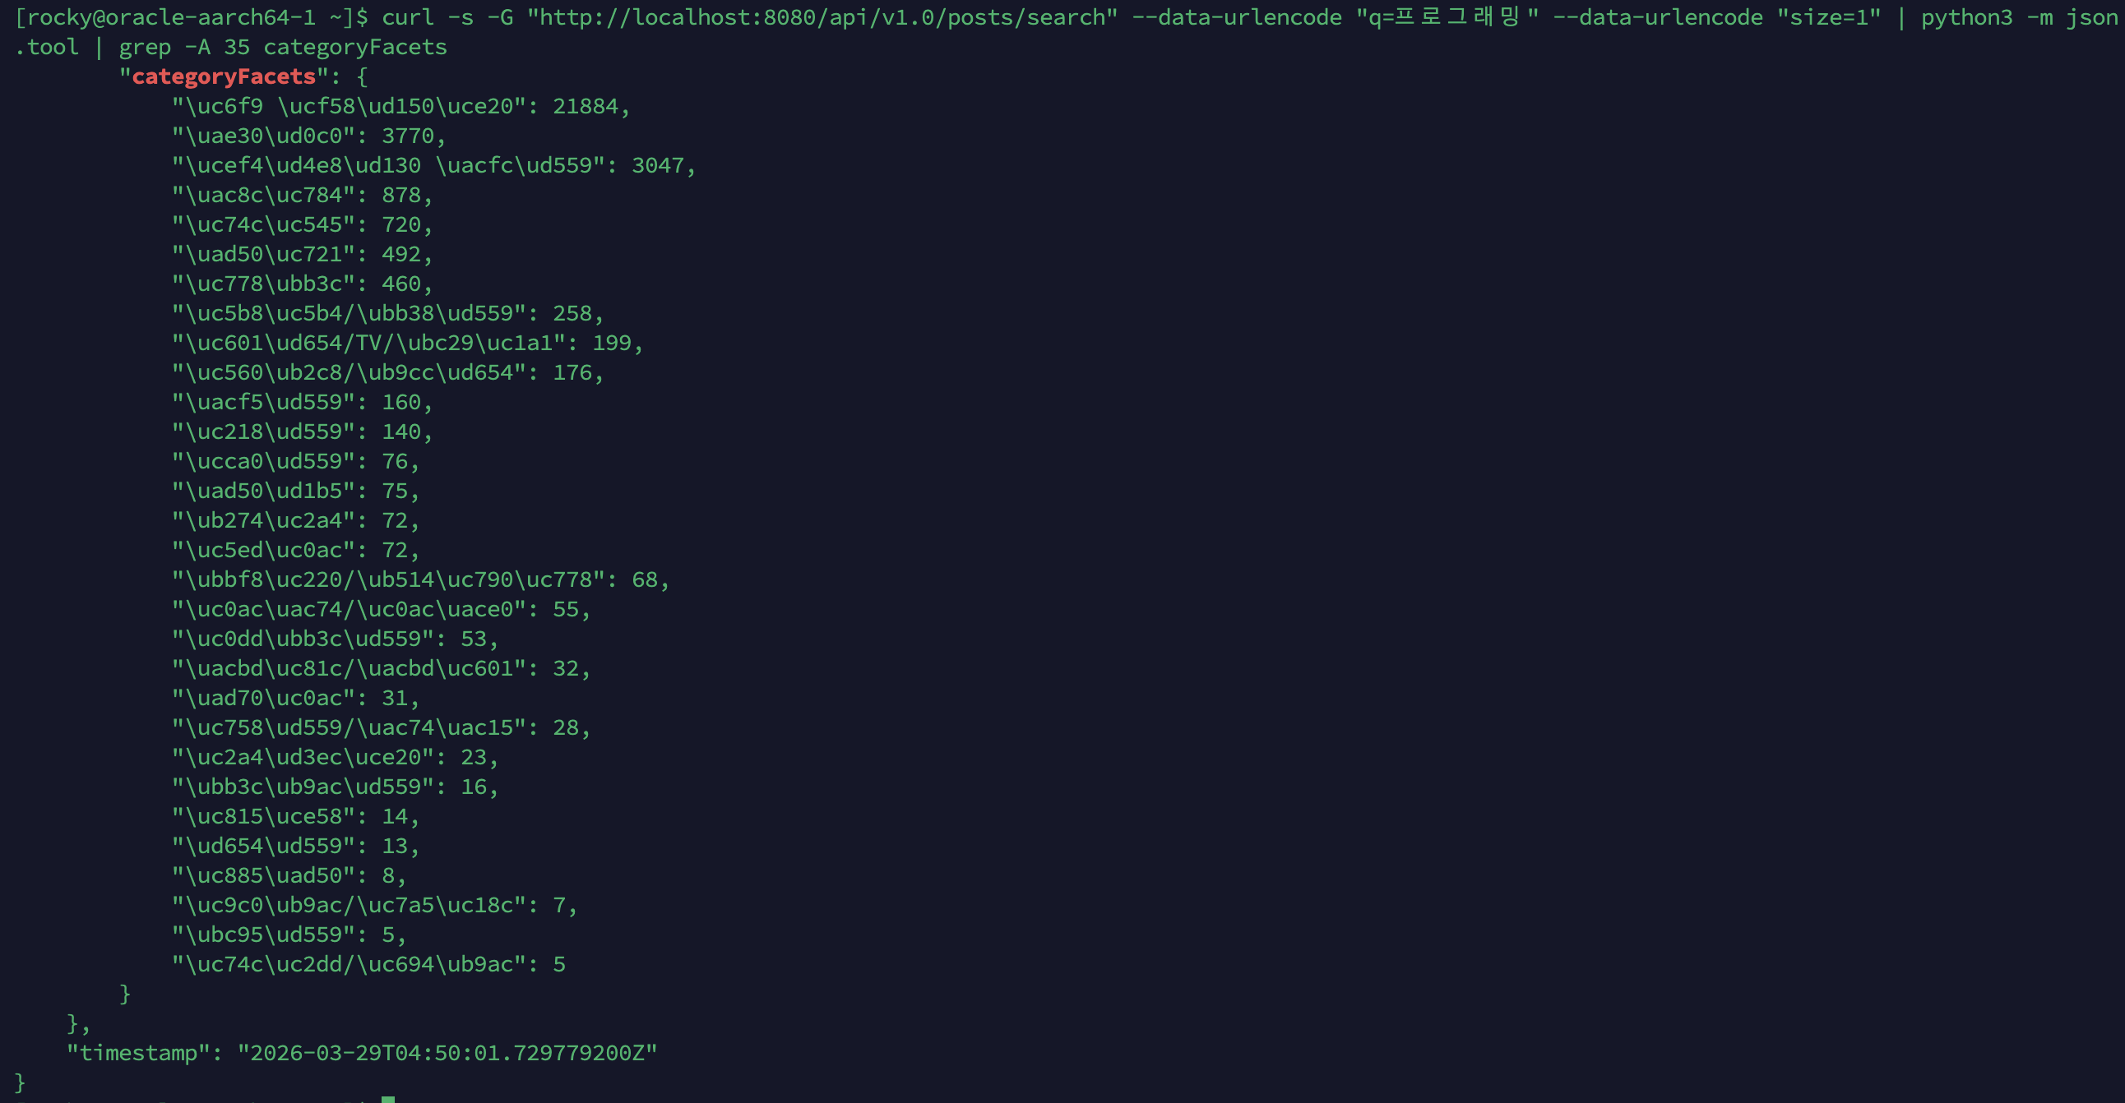
6. 카테고리 자동 분류 + Facet 네이티브 전환
문제 — namespace 카테고리로는 Facet이 무의미
위키 데이터 임포트 시 할당된 카테고리가 '일반 문서' 97%로 편중되어 있어 Facet을 표시해도 의미가 없었습니다.
또한 카테고리 필터링은 Occur.FILTER 절로 구현했지만, Facet 집계는 DB GROUP BY로 Top-1,000건의 근사 집계만 가능했습니다. SortedSetDocValuesFacetField 추가 + 전체 재색인이 필요했습니다.
해결 — 28개 주제별 자동 분류 + 1회 재색인으로 통합
키워드 기반 배치 분류 서비스(CategoryClassificationService)로 28개 주제별 카테고리(컴퓨터 과학, 수학, 물리학, 역사, 음악, 게임, 스포츠 등)를 자동 분류했습니다.
90건 수동 검증 결과 정확도 ~83% (애매 항목 제외 시 92%).
키워드 간 우선순위/배타성 로직이 없어 경계 케이스에서 정확도 저하가 있지만, Facet 탐색용으로 충분합니다.
1회 재색인으로 통합 반영
SortedSetDocValuesFacetField('category', categoryName) — Lucene 네이티브 Facet
TextField('tags', tagNames, Store.YES) — 216만 고유 태그 검색 가능 (Facet은 고카디널리티로 제거)
Nori 사용자 사전 158,539개, snippetSource clean text
RefreshListener 기반 SortedSetDocValuesReaderState 캐싱 (LUCENE-7905 OrdinalMap 빌드 비용 대응)
MultiCollectorManager로 TopDocs + FacetsCollector 단일 패스 수집 (searcher.search 2회 -> 1회)
7. 콘텐츠 필터링 — 운영 안전장치
문제 — 게시글 작성 API가 열려있고 필터가 없다
POST /api/v1.0/posts로 아무 콘텐츠나 저장 가능합니다. 유해 콘텐츠가 검색 결과와 자동완성에 그대로 노출됩니다. k6 부하 테스트에서도 임의 문자열이 게시글로 생성되어 검색 품질을 오염시킵니다.
해결 — Aho-Corasick + 블라인드 + Negative Caching
금칙어 필터링: String.contains() 루프는 O(N*M)으로 금칙어 16,090개면 매 텍스트마다 16,090번 순회합니다. Aho-Corasick은 Trie + failure link로 텍스트를 한 번만 순회하면서 모든 패턴을 동시 매칭합니다. O(N+Z)로 금칙어 수에 무관합니다. 한국어 Trie(부분 일치)와 영어 Trie(단어 경계, Scunthorpe 방지)를 분리하여 운영합니다.
블라인드: Occur.MUST_NOT으로 검색에서 제외합니다. 인덱스에서 삭제하면 복원 시 재인덱싱이 필요하지만, blinded=true 필드를 두고 MUST_NOT으로 필터하면 blinded=false 업데이트만으로 즉시 복원됩니다.
Negative Caching: 앱 기동 직후 Lucene 인덱스 로딩 전에 검색하면 0건 결과가 캐시됩니다. 30초 TTL로 빈 결과를 캐시하되 빠르게 만료시킵니다. 빈 결과를 아예 캐시하지 않으면 cache penetration(동일 쿼리가 매번 origin까지 관통)이 발생합니다. RFC 2308, AWS CloudFront(negative TTL 기본값 5초) 참고.
자동완성 Lucene fallback: Nori-analyzed title 필드로 PrefixQuery를 하면 '성매' -> Nori -> '성'으로 분해 -> '성악가' 등 무관한 결과. title_raw StringField(untokenized)를 추가하여 원본 prefix 매칭.

Slide 9
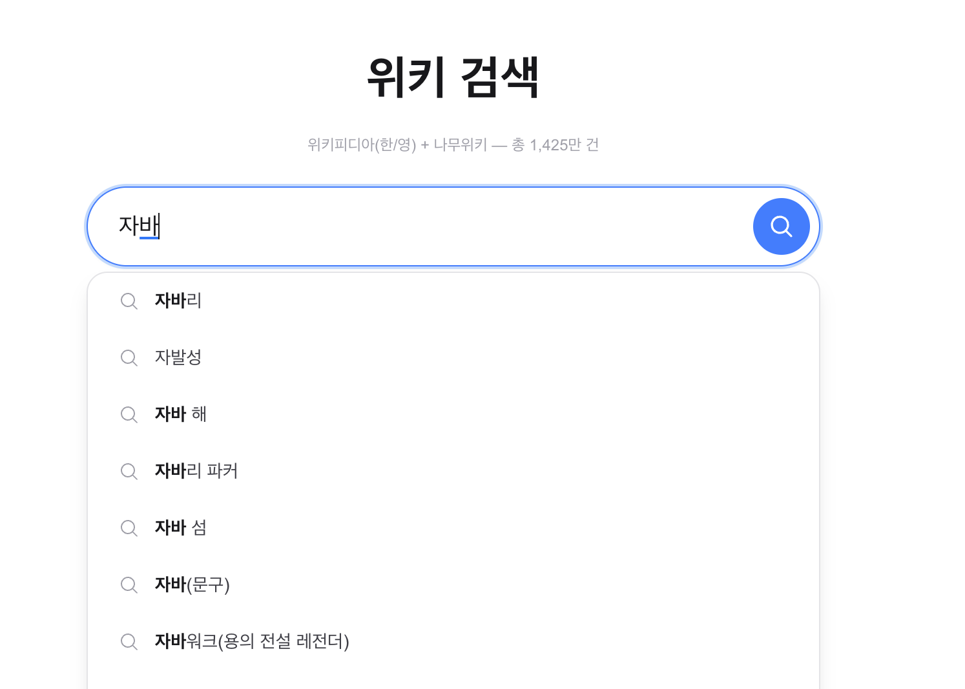
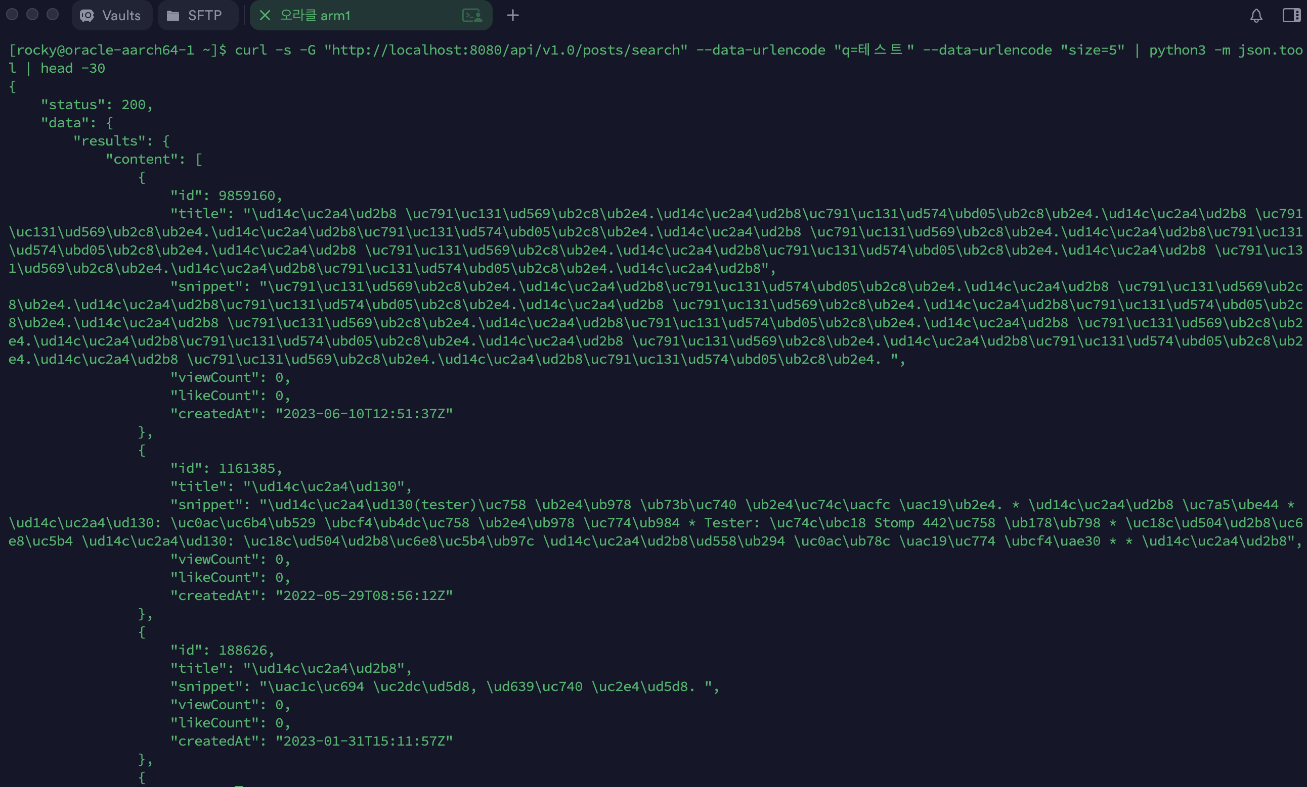
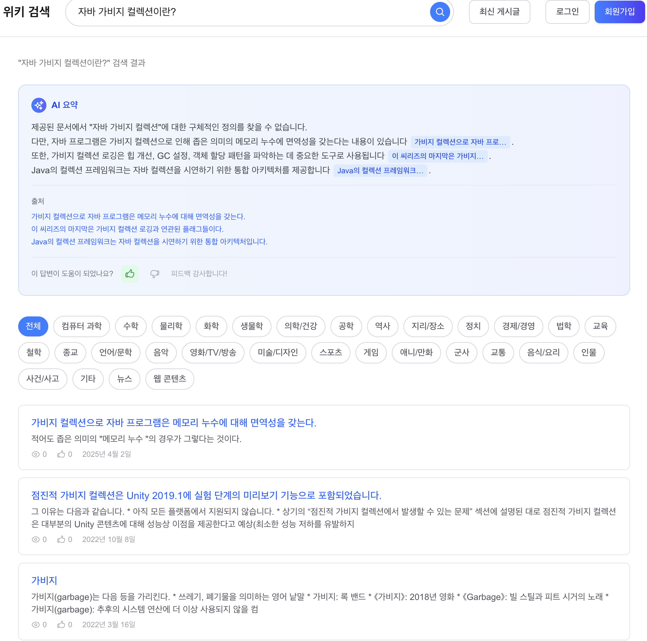
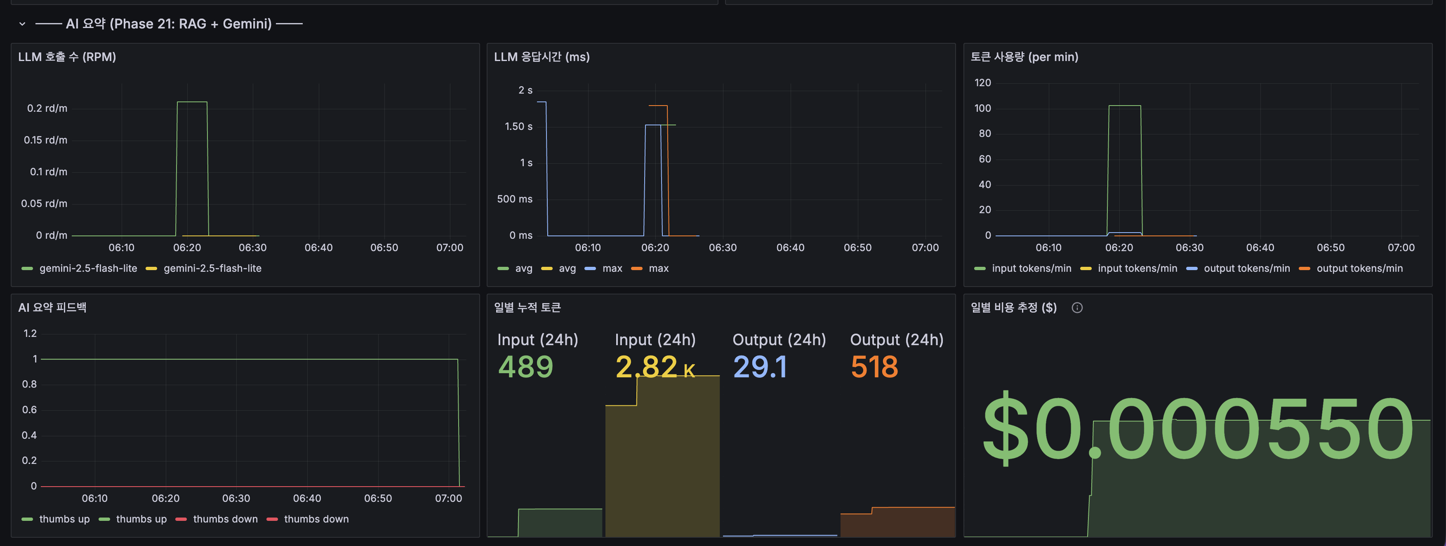
8. AI 검색 요약 — RAG 파이프라인
문제 — 문서 목록만 제공, 직접 답변 불가
기존 검색 결과는 10건의 게시글 링크(제목 + snippet)뿐입니다. 사용자가 직접 2~3개 게시글을 클릭해서 읽어야 원하는 답을 찾을 수 있습니다. 기존 AI 요약 구현은 검색 결과와 무관하게 LLM에 쿼리만 전달하여 할루시네이션 위험이 높고, 출처 인용이 불가능했습니다.
해결 — BM25 Top-5 -> LLM Context -> SSE 스트리밍
RAG 파이프라인 5단계
1. Query Understanding — 오타 교정 + 동의어 확장 (이전 구현 재활용)
2. Retrieval — Lucene BM25 Top-5 문서 검색
3. Context 구성 — 5개 문서의 500자씩 프롬프트에 주입 (~2,000 토큰)
4. Generation — Spring AI + Gemini 2.0 Flash, SseEmitter + Virtual Thread SSE 스트리밍
5. Response — AI 답변 + [문서 N] 인라인 출처 배지 파싱 -> 게시글 링크
왜 BM25가 Dense Retrieval보다 적합한가
위키피디아 기술 용어 키워드 검색이 주 패턴.
키워드 전용 쿼리에서 BM25 NDCG 0.88 > Dense 0.65. 'AI'->'인공지능' 수준은 동의어 확장으로 이미 해결.
벡터 검색은 '환경 오염'->'대기질' 같은 의미 검색이 실측 확인되면 Lucene KnnFloatVectorField(HNSW) + Reciprocal Rank Fusion으로 전환 예정.
할루시네이션 방지: 시스템 프롬프트에 '제공된 문서만 참고' + [문서 N] 인용 강제 + BM25 스코어 임계값 미만 시 AI 스킵 + 네비게이션 의도 스킵.
비용 최적화
Rate Limiting: Redis Lua 스크립트 atomic (INCR+EXPIRE non-atomic 문제 해결), 10 RPM 전역 공유
동일 쿼리 캐싱: Redis TTL 30분 -> LLM 비용 40~60% 절감
Gemini 무료 티어 활용: 15 RPM, 1,000 RPD. 월 $0
Grafana 7패널 대시보드: RPM, 응답시간, 토큰, 피드백, 일별 비용 추정

Slide 10
9. 실패와 교훈
1. LTR ON 시 72배 성능 악화
원인
Rescore window 200에서 문서당 14개 피처 추출이 CPU-intensive합니다.
BM25 3필드 x 200문서 = 600회 Scorer 생성 + Nori 토큰화 200문서 x 3회 = 600회+ 형태소 분석. 100 VU 동시 요청 시 2코어 ARM에서 CPU 완전 포화 -> queueing avalanche -> LTR 무관 API(자동완성, 목록 조회)까지 동반 악화.
App CPU 피크 160% (2코어 중 80%+80%), Load Average 60.
교훈
기능 검증과 프로덕션 적용은 별개입니다.
현업에서는 피처를 인덱스 타임에 사전 계산(stored field)하거나, 피처 캐싱, 전용 다코어 서버에서 LTR을 처리합니다.
LTR_ENABLED=false로 비활성화하고 인프라 확장 시 재활성화 예정.
2. LLM 학습 데이터 생성 98% 실패
원인
라운드 간 딜레이 2초로 3회 호출이 ~6초, 분당 30요청으로 Gemini 15 RPM 초과.
Spring AI 기본 retry가 HTTP 429를 NonTransientAiException(4xx)으로 분류하여 재시도하지 않았습니다.
데이터가 메모리 전용(ArrayList)이라 status API에 성공/실패 구분이 없어 98% 실패를 인지하지 못했습니다.
교훈
외부 API rate limit을 정확히 계산(15 RPM -> 5초 간격 = 12 RPM).
데이터는 즉시 디스크 저장(CSV append + flush).
status API에 성공/실패 분리 필수. resume 기능(완료된 건 건너뛰기)으로 crash-safe.
3. CDC 배포 후 검색 미반영
원인
멀티 인스턴스 환경에서 CDC Consumer와 Lucene IndexWriter의 위치 불일치.
App 2(Kafka와 같은 서버)에서 CDC Consumer가 이벤트를 수신했지만, App 2는 Lucene Replica(IndexWriter가 null)라 인덱싱이 skip.
App 1은 docker-compose에서 SPRING_KAFKA_BOOTSTRAP_SERVERS 환경변수 매핑이 빠져 Kafka 연결 자체가 실패.
교훈
임베디드 검색 인덱스는 분산 환경에서 Consumer-Writer 위치 보장이 어렵습니다.
CDC 파이프라인은 end-to-end 검증 테스트가 필수입니다.
이 경험에서 검색 인덱스가 앱에 embedded 되지 않는 이유를 체감했습니다.
4. Flyway 마이그레이션 Replica 미전파
원인
MySQL Replication이 끊겨 DDL이 Replica에 전파되지 않았습니다.
ddl-auto:validate(운영)와 update(로컬)의 차이로, 로컬에서는 자동 처리되던 스키마 변경이 운영에서 실패했습니다.
ai_summary_feedback 테이블과 blinded 컬럼이 Replica에 없어 읽기 쿼리가 전부 실패.
교훈
배포 전 Replication 상태 + Flyway 마이그레이션 체크리스트 필수. docker-compose environment 블록에 새 환경변수 추가 누락 방지.
5. snippetSource에 raw 위키 마크업 저장
원인
위키 마크업([include(틀:XXX)], {{생물 분류}} 등)이 stored field에 그대로 저장.
UnifiedHighlighter가 마크업 토큰에서 offset 불일치 -> 빈 snippet 반환.
교훈
raw 데이터를 stored field에 저장하는 것은 안티패턴입니다.
Wikipedia CirrusSearch 패턴: source_text(raw)와 text(clean)을 별도 필드로 관리.
인덱스 타임에 마크업을 정제한 clean text를 저장합니다.

Slide 11
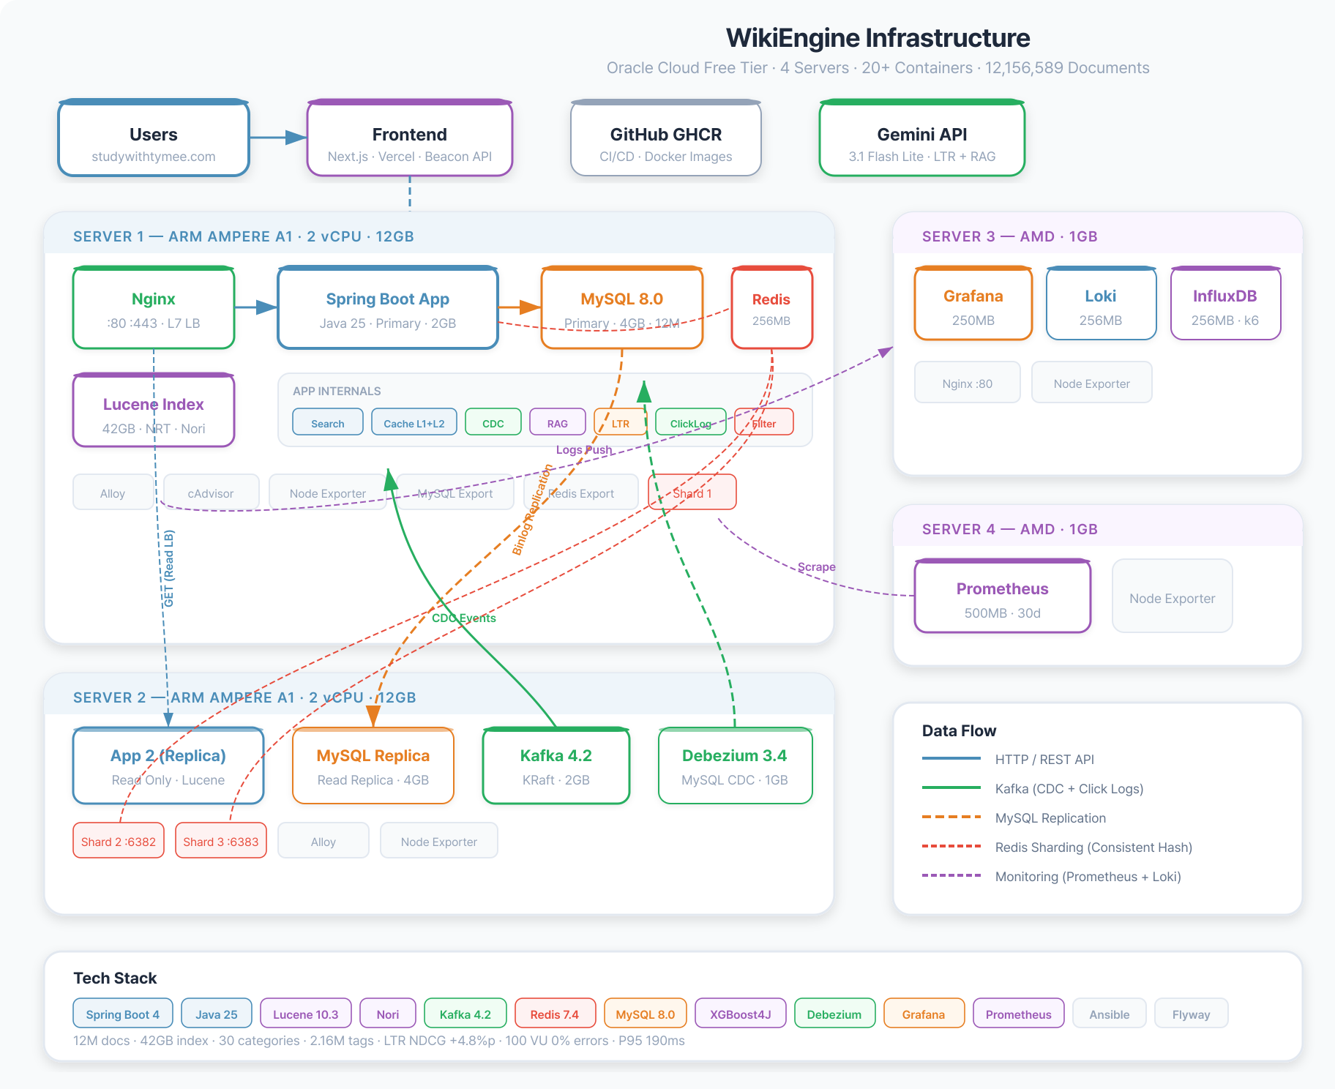
최종 아키텍처 + 핵심 수치
검색 성능 (k6 부하 테스트 실측)
 | Before | After | 측정조건
본문 검색 | LIKE 타임아웃(5,000ms+) | Lucene BM25 29ms (P95 100ms) | EXPLAIN rows=27,443,742
B-Tree 자동완성 | LIKE 타임아웃(5,000ms+) | 8ms (rows 27.44M -> 1건 스캔) | 복합 인덱스 idx_title_viewcount
FULLTEXT ngram | 12,766ms | 8ms (rows 27.44M -> 1건 스캔) | 57만건, 인덱스 6.7GB
Redis 자동완성 | Trie DFS 5ms | Redis GET 11ms (P95 68ms) | flat KV O(1), 5,000 prefix 키
캐시 전체 응답 | 776ms | 54ms (14.4배) | Caffeine 99.9% 히트
L1+L2 히트율 | 0%(캐시 없음) | 82% (L1 73% + L2 9%) | Origin 도달률 19%
Redis 메모리 | - | 73MB / 256MB (28.4%) | Eviction 0, Lettuce P95 2.5ms
레디스 히트율이 80퍼대로 낮은 이유는 K6가 캐시 미스를 유발하는 시나리오를 포함하기 때문입니다
- 쿼리 다양성 — 46개 키워드 × 16페이지(0~15) × 카테고리 조합 = 수천 개의 고유 캐시 키 생성. 같은 키워드여도 페이지가 다르면 다른 캐시 키.
- 희귀 토큰 10% — "페텔", "quaternion" 같은 검색은 테스트 중 1~2번만 호출되어 캐시에 올라가자마자 다시 안 쓰임.
- 페이지 분산 — 실제 사용자는 대부분 page=0만 보지만, k6는 page=0~15를 랜덤으로 호출.
실 트래픽에서는 Zipfian 분포(상위 20% 쿼리가 트래픽의 80%)로 인기 키워드 + page=0에 집중되기 때문에 히트율이 90%+ 이상으로 올라갑니다.
분산 아키텍처 (k6 stress 200 VU, 25분)
 | 단일 서버 | 분산(2 App) | 변화
에러율(쿼리) | 32.53%(COUNT* 타임아웃) | 0% | Page -> Slice 전환
에러율(부하 100VU) | 13.25% | 0% | 스케일 아웃 효과
에러율(부하 200VU) | - | 0.09% | MySQL/Redis/Kafka 여유
평균 응답(100VU) | 482ms | 37ms (92% 감소) | Nginx least_conn + App 2대
P95(100VU) | 2,300ms | 190ms (12배) | SLA 300ms 충족
처리량 | ~30 req/s | 109 req/s (3.6배) | 피크 기준
상세조회 에러 | 11.10%(DB UPDATE 충돌) | 0% (Redis INCR) | Write-Behind 30초 배치
게시글 생성 | 5,315ms(dual-write) | 33ms (CDC, 160배) | Debezium+Kafka
KEYS 블로킹 | 34.6ms SLOWLOG | SCAN 전환 + 3노드 격리 | GET worst 15.5ms 해소
Replication | - | Primary 50ops/s, Replica 200ops/s Lag0~1초 | GTID 비동기

Slide 12
검색 품질
 | Before | After
P@10 | 0.827 | 0.853 | PhraseQuery(slop=2) + FeatureField
NDCG@10 | 0.6910 | LTR (5-Fold CV): 0.7387 (±0.04) — BM25 대비 +4.8%pLTR (train set): 0.9228 (+23.2%p — 과적합 반영, 참고용) | XGBoost LambdaMART 14피처
AI 검색 | 영문 Ai 문서만 | ‘인공지능’ 1위 | DB 동의어 쿼리 타임 확장
오타 교정 | 결과 0건 | ‘프로그래밍’ 제안 | DirectSpellChecker 편집거리 2
Snippet | 앞 150자 (무관) | 검색어 주변 맥락 | UnifiedHighlighter 500자 StoredField
Facet | 없음 | 30개 카테고리 전체 집계 | SortedSetDocValuesFacetCounts
카테고리 분류 | Namespace(97% 편중) | 28개 주제별(83% 정확도) | 키워드 기반 배치 분류, 90건 검증
금칙어 | 없음 | 16,090(KO 3,904+EN 12,996) | Aho-Corasick O(N+Z)
AI요약 | 없음 | RAG + SSE + 출처 링크 | Gemini 15 RPM, 캐시 30분 TTL
검색 최종(Facet+태그) | - | 548ms (P95.261s) | 인덱스 42GB , Nori 사전 158K
LTR ON 한계 | - | 3,088(72배 악화) | 2코어 ARM CPU 포화 -> OFF
인프라 규모
Lucene 42GB(5seg) | 재색인 ~2h | Nori 158,539 | Redis 3노드(4,620키) | HikariCP 5+15 | Kafka KRaft+DLQ
2. EDDGate
Self-improving Evaluation Loop for LLM WorkflowsRAG
LLM WorkflowRAG을 위한 자가 개선 평가 루프
프로젝트 개요
기존 환경
Claude로 기술 문서를 생성하는 작업을 반복 수행했습니다.
입력 : 원문 텍스트, 프롬프트나 정책 문서, 요구사항
처리 : LLM이 분류 -> 검색 -> 생성 -> 검증 순서로 처리
출력 : 구조화된 기술 문서(마크다운 ,JSON)
기존 검수 방식
사람이 출력을 읽고 판단
->수정 필요하면 프롬프트를 고치고 다시 실행
->또 읽고, 또 판단(반복)
기존 비용 구조LLM 호출 비용 : 실행당 $0.01 ~ $0.50
검수 비용 : 사람 시간(체감상 LLM 비용보다 큼)
문제 상황
문제
출력 품질 불일치
같은 프롬프트로 5번 실행 -> 2번 좋음, 2번 보통, 1번 형식 깨짐
JSON 필수 필드 누락, 섹션 비어있음, 인용 번호 불일치
문제
같은 유형의 실수 반복
프롬프트 명시해도 3~4회 중 1회는 규칙 위반
고쳤다고 생각하면 다른 단계에서 같은 패턴 발생
문제
프롬프트 수정의 부작용을 모름
체계적 비교 수단 없음
고쳤는데 다른 단계가 망가져도 모름
감에 의존한 프롬프트 튜닝
문제4
사람마다 기준이 다름(일관성 없음)
피로도에 따라 검수 품질이 달라짐(확장 불가)
검수 결과가 기록되지 않음(학습 불가)

